Slide 1
Развитие музыкальности старших дошкольников на основе применения народной музыки

Slide 2
На современном этапе главная задача музыкального воспитания дошкольников средствами музыкального фольклора – повернуться лицом к народной музыке, начиная с самого раннего, когда еще только закладываются основные понятия у ребенка, формируется речь и мышление, развиваются способности, умения и навыки.

Slide 3
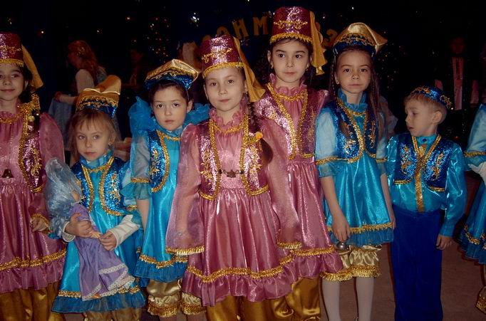
Воспитание на народных традициях несёт дошкольникам не только радость, эмоциональный и творчески подъём, но и становится неотъемлемой частью развития этнокультурного опыта и музыкальных способностей.

Slide 4
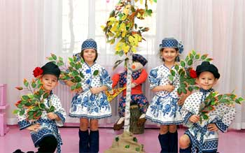
В своей работе педагоги должны опираться на следующие принципы:
доступность содержания;
познавательное и нравственное значение,
развитие художественного восприятия, речи, воображения;
внимание к самооценке ребёнка, позволяющее преодолеть завышение или занижение своих возможностей.

Slide 5
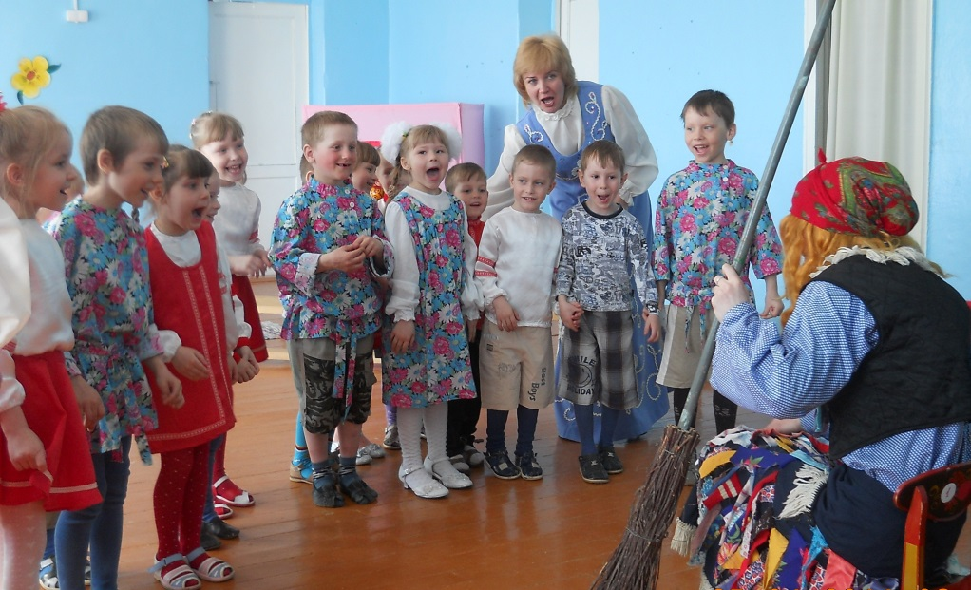
Чтобы привить любовь детям к народному творчеству нужно в доступной форме и наглядно преподнести им атрибуты, костюмы, традиции, которые создают наиболее праздничное настроение.

Slide 6
В старшем дошкольном возрасте знакомим с народными инструментами. Интерес к ним возникает при личном контакте ребенка с тем или иным инструментом.
с народным календарем, обращаю внимание детей на виды фольклорных песен: лирических, плясовых, шуточных, игровых, увеличивается объем песенного репертуара, добавляются хороводные песни, появляется новый жанр - игровая песня.
Частушка достаточно сложный жанр при кажущейся простоте и легкости. Ребенок должен понять каждую частушку, прожить и показать характер героя, вложенный всего в четыре строчки. Мало того спеть, надо показать, сплясать, а еще подыграть на доступных музыкальных инструментах.

Slide 7
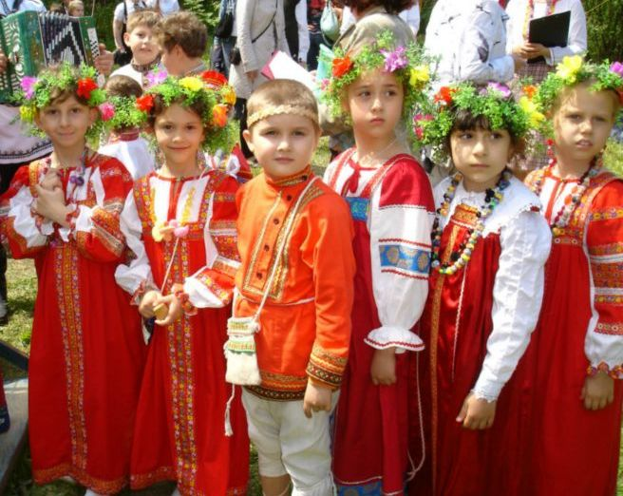
Особое внимание уделяю разнохарактерности музыкальных образов: от веселых, озорных до лирических и нежных. Это помогает детям сильнее и глубже переживать и четче выражать движение в пляске. Например, в таких, как «Кадриль», «Танец с балалайками», предающие удаль, озорство, задор; «На горе-то калина», создающая образ русских красавиц, плавно и величаво двигающихся в танце

Slide 8
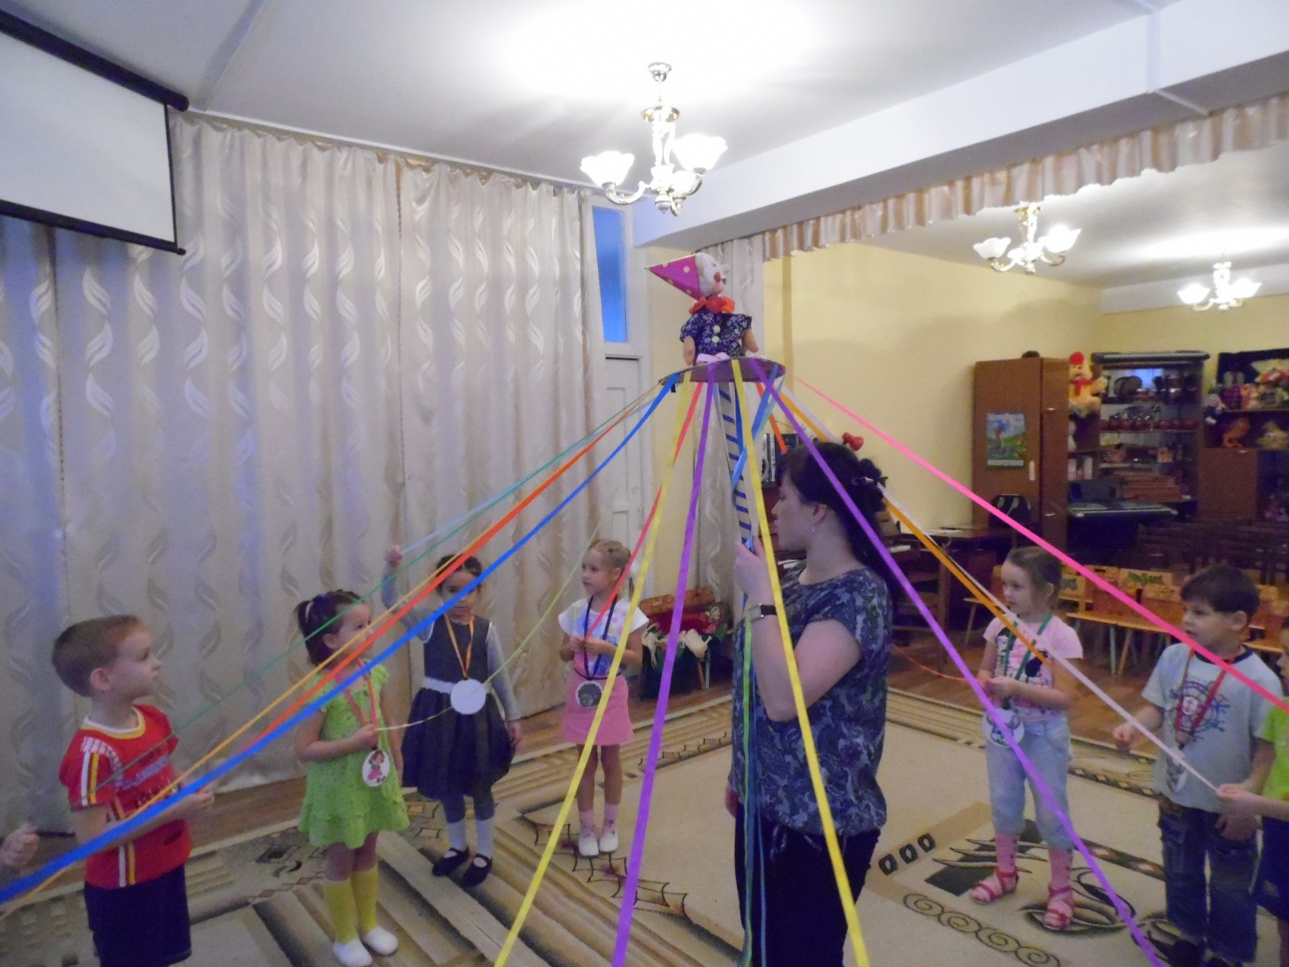
«Карусель»

Slide 9
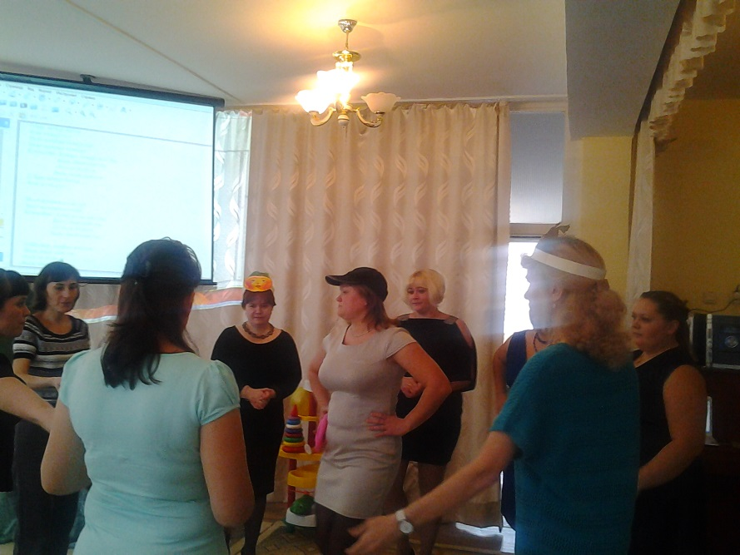
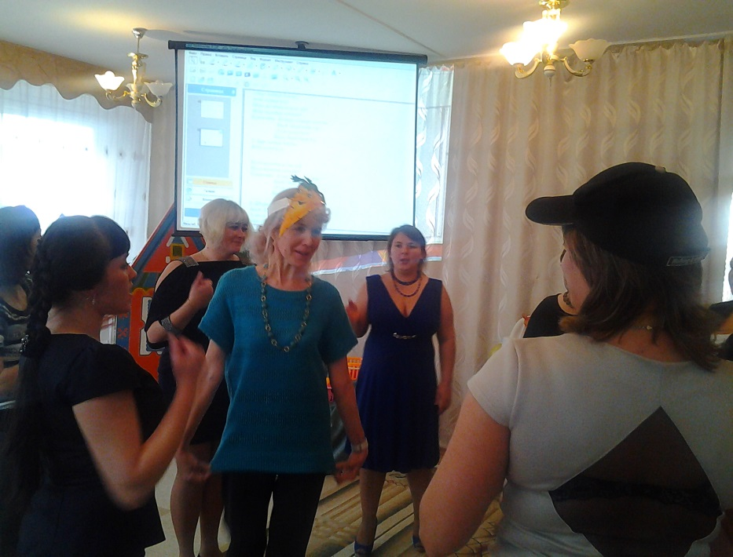

Slide 10
Спасибо за внимание

